Slide 1
“ORGANOGÉNESIS INDIRECTA in vitro DE ANTURIO (Anthurium andreanum L.), A PARTIR DE SECCIONES DE HOJA”
POR:
MIRIAN BELÉN OSCULLO AVILA

Slide 2
INTRODUCCIÓN Generalidades
Sur de Colombia y Norte de Ecuador
Guayas (139 ha.), Los Ríos, Manabí, Esmeraldas, El Oro, Pichincha y Amazonía.
Zonas tropicales: Machala, Milagro, Santo Domingo, Tena y Naranjal.
(Benedictis et al., 2001)
Holanda: 120’ Hawaii: 11’ tallos/año Isla Mauricio: 10,2’
(Salgado, 2007)
Mercado externo: España, Inglaterra, Japón, Canadá, Puerto Rico, Islas del Caribe, Panamá y Estados Unidos.

Slide 3
PROPAGACIÓN
Propagación tradicional:
Es lenta (3 años), desde su polinización hasta la producción comercial.
Vástagos.
Infección por Xanthomonas campestris, desde su origen en vivero.
Demanda
Material propagado in vitro (1,25 USD la unidad).
Regeneración indirecta in vitro (producción masiva, plantas sanas, garantía de homogeneidad genética).

Slide 4
OBJETIVOS
OBJETIVO GENERAL DEL PROYECTO:
Establecer un protocolo para organogénesis indirecta in vitro de anturio (Anthurium andreanum L.), a partir de secciones de hoja.

Slide 5
OBJETIVOS ESPECÍFICOS DEL PROYECTO:
Determinar la concentración de cloro y tiempo de desinfección más adecuado, para obtener niveles bajos de contaminación en la fase de introducción.
Determinar la concentración de macronutrientes MS y la relación de citocinina/auxina más adecuados, en la fase de introducción para obtener callos embriogénicos a partir de explantes foliares.
Determinar la concentración óptima de citocinina, mediante la evaluación de tres concentraciones en la fase de multiplicación, que permita la formación de mayor número de brotes.
Difundir los resultados y conclusiones de la investigación mediante la publicación de un artículo científico.

Slide 6
REVISIÓN DE LITERATURA Anturio
planta herbácea perenne
Espádice (300 florecillas hermafroditas).
Espata: tipo estándar (coloreada, corazón simple), tipo obaki (verde y otro color), y tipo tulipán (lisa a rugosa).
Tallo erecto (1,5 m)
Hojas ápice agudo (30 x 20 cm)
Flor, hoja modificada: espata (5-8 cm), envuelta en el espádice (9.5 cm).
Raíces aéreas.
Temperatura: 19ºC a 22ºC, tolera temperaturas inferiores a 15ºC durante la noche y las superiores a 30ºC durante el día
Humedad relativa: 60-80%
Intensidad Luminosa: 18000 -25000 lux
Salgado,2007)
^{(ANTHURA, 2007).}

Slide 7
PROPAGACIÓN Propagación Tradicional Cultivo de Tejidos in vitro
Generación órganos adventicios (raíces o brotes)
(Jiménez, 1996)
Embriogénesis somática indirecta
(Rivero et al., 2008)
Yemas axilares
(Lee et al., 2003)
“Totipotencia celular”
Condiciones artificiales controladas.
Micropropagación
Suspensiones celulares y protoplastos
(Pierik, 1990)
Semilla
Hijuelos de raíz
Hijuelos de tallo
División del tallo

Slide 8
Generación de órganos adventicios
Organogénesis directa
Explante: originan directamente brotes o raíces
Organogénesis indirecta
Explante: formación de callo, y origen de brotes y raíces
-Desdiferenciación de células diferenciadas.
-División celular, formación de callo.
-Formación de órganos.
-Desarrollo de órganos.
(Pierik, 1990)

Slide 9
Condiciones Físicas Inducir la organogénesis indirecta
iluminación
12 a 16 horas
1000 a 3000 lux
Temperatura
20 - 28ºC
H.R
70 -80%
pH
5,7-5,8 (sales M&S, forma soluble)
(Murashige y Scook,1962)

Slide 10
MATERIALES Y MÉTODOS
Ubicación del lugar de investigación
Laboratorio de Cultivo in vitro de Tejidos Vegetales de la Asociación “Agrobiotech” -Selva Alegre/Pichincha/Ecuador.

Slide 11
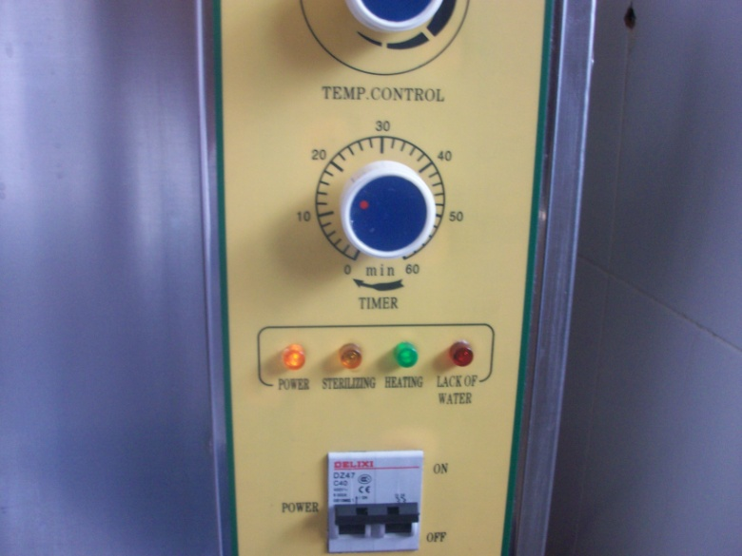
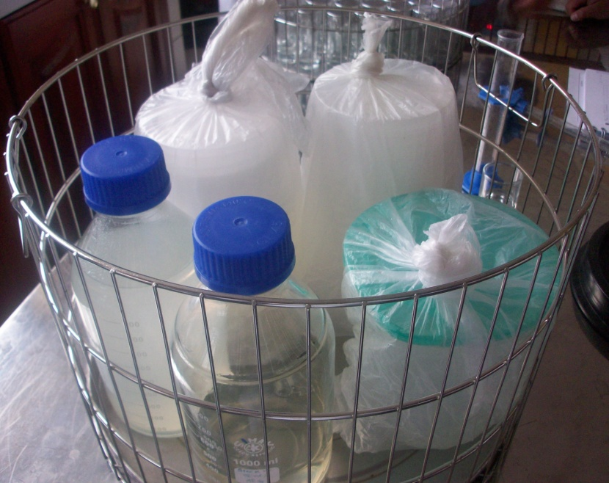
Materiales y Equipos
Cámara de flujo laminar, cámara de crecimiento, autoclave, estufa, balanza analítica, agitador, pHmetro, destilador de agua, refrigerador, cajas petri, frascos de vidrio, tarrinas de plástico transparentes, jarras, botellas, probetas, bandejas, pinzas, tijeras, mechero, bisturís y atomizador.

Slide 12
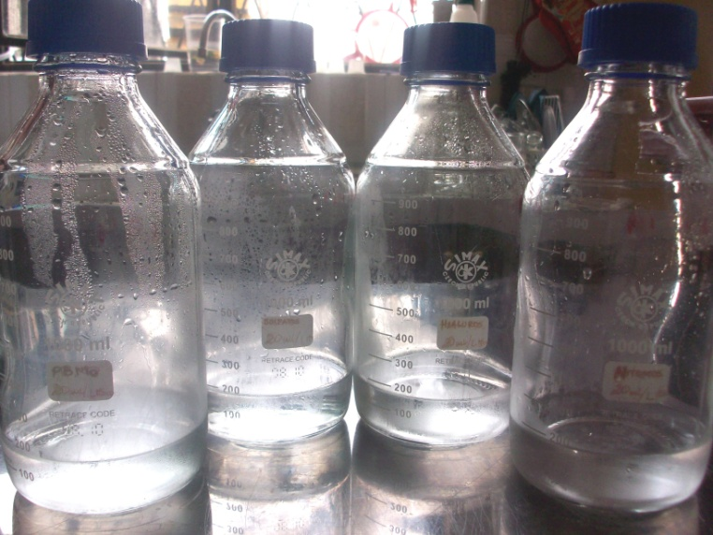
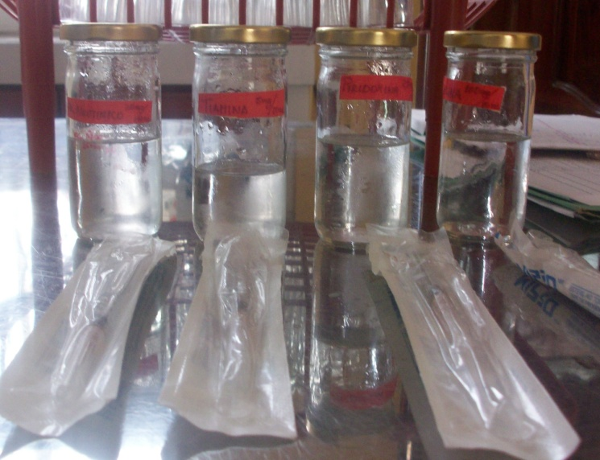
Reactivos
Yodo, Benlate, hipoclorito de sodio, hidróxido de sodio, ácido peracético, peróxido de hidrógeno, macroelementos MS, microelementos MS, Myo-inositol, ácido nicotínico, piridoxina, tiamina, glycina, sucrosa, agar, oxitetraciclina, N6-bencilaminopurina (BAP) y 2,4-diclorofenoxiacético (2,4-D).

Slide 13
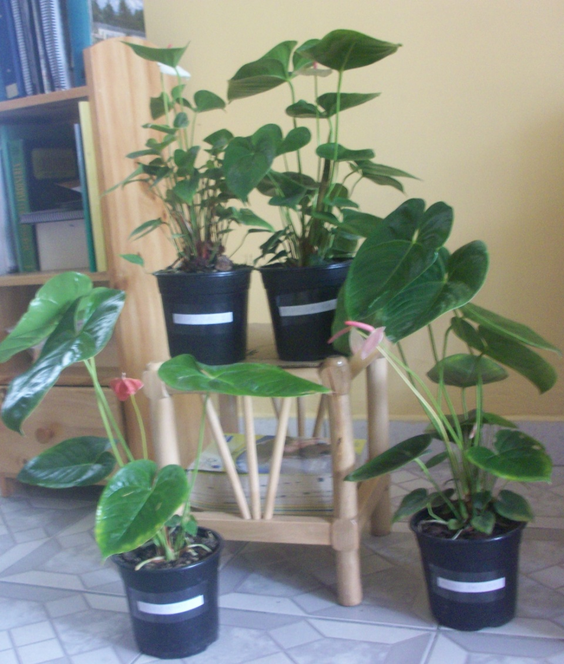
Insumos
Explantes de anturio, tijera podadora, guantes de caucho, papel periódico, papel aluminio, papel toalla, fundas de plástico, mascarillas, fungicidas (Benlate), cinta masking, etiquetas, cubetas, jeringuillas, regla, marcadores, jabón antibacterial líquido, cloro, alcohol, detergente y agua destilada estéril (ADE).

Slide 14
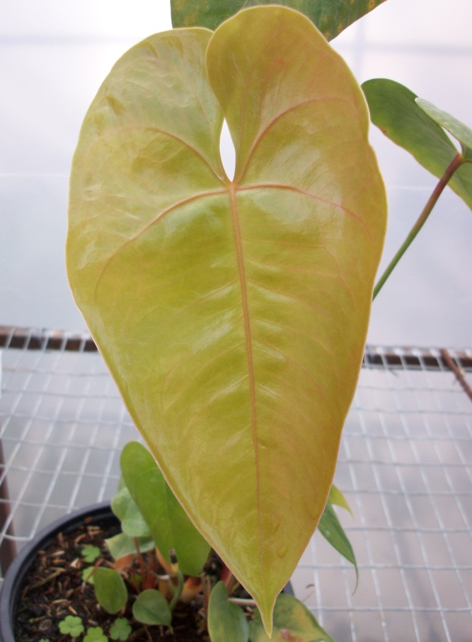
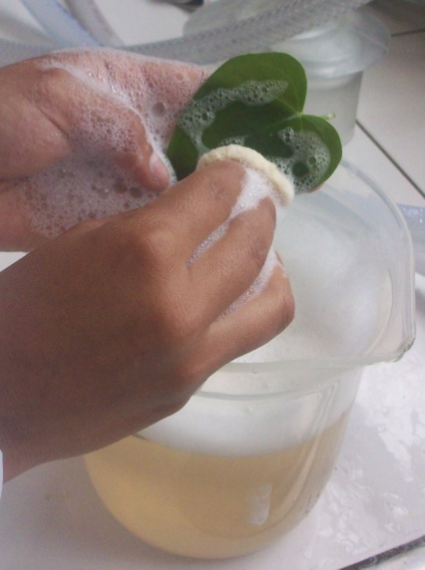
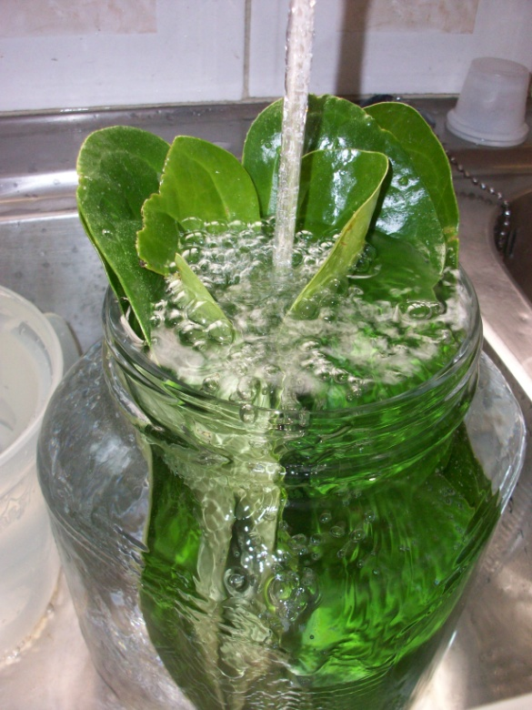
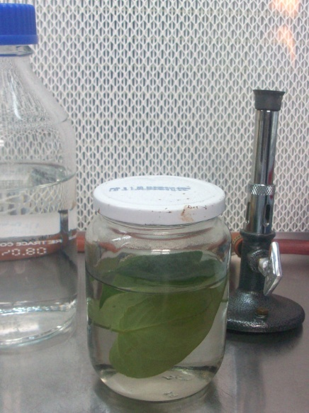
Métodos Concentración de cloro y tiempo de exposición
Selección de las hojas (jóvenes, aún blandas), mayor capacidad de regeneración
Desinfección de las hojas (agua y jabón liquido)
Desinfección con agua, yodo, Benlate 1 g L⁻¹, peróxido de hidrógeno 3 ml L⁻¹ y ácido peracético 3 ml L⁻¹
Desinfección con cloro en cámara de flujo laminar (4 tratamientos: 0,5 y 1% Cl; 10 y 15 min, en combinación)

Slide 15
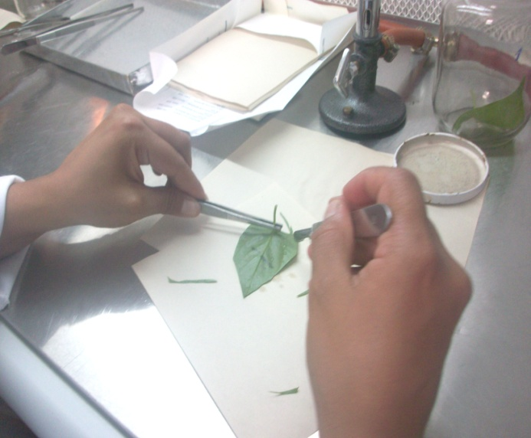
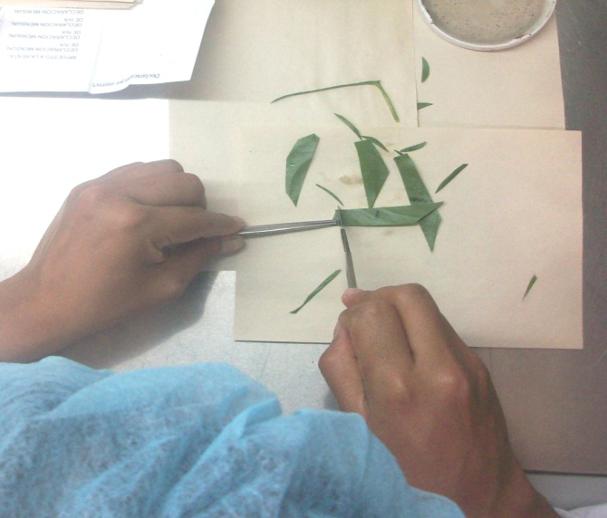
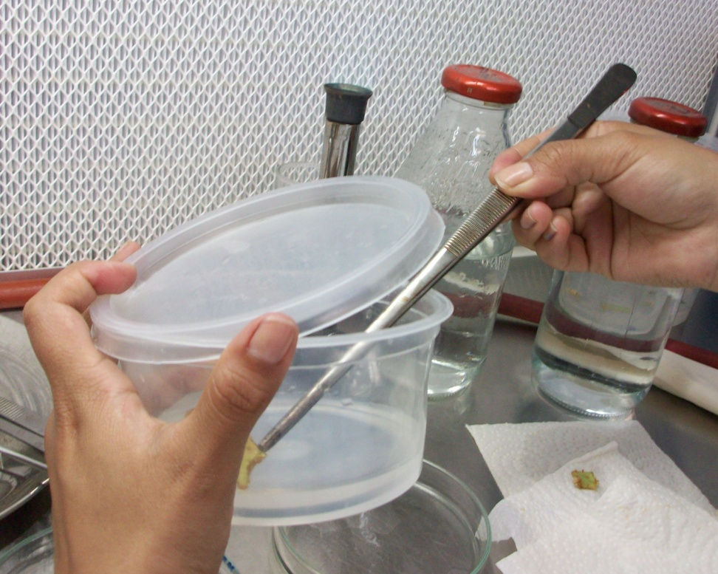
Corte de los bordes y vena central
Corte de las secciones de hoja (1 cm²)
Introducción al medio MS.
-Cont. Bacteriana
-Cont. Fúngica 4 repeticiones/tratamiento
-Fenolización
-Mortalidad

Slide 16
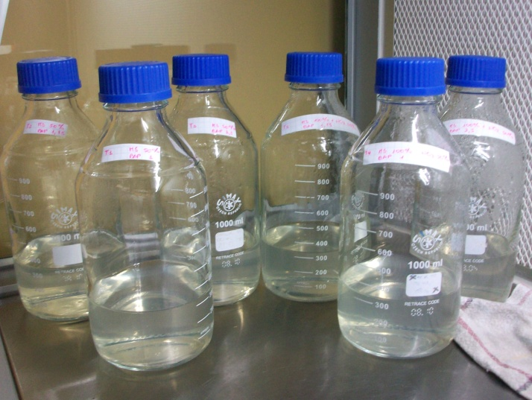
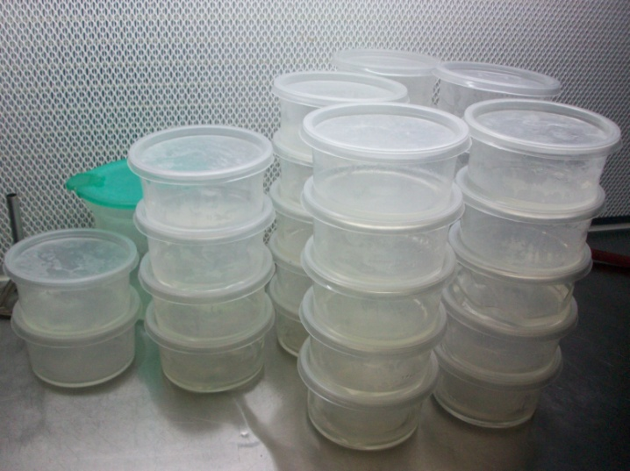
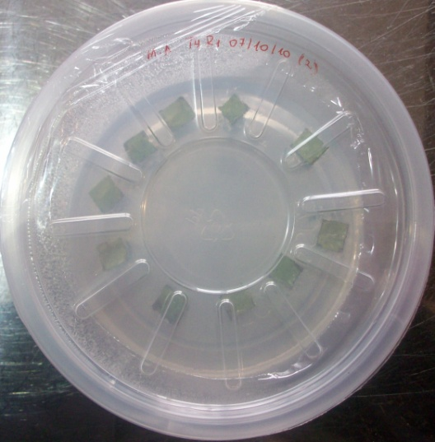
Concentración de macronutrientes MS y relación óptima BAP/2,4-D.
Tratamiento | Macronutrientes (MS) | Concentración de BAP(ppm)
T₁ | 50% | 1
T₂ | 50% | 1.75
T₃ | 50% | 2.5
T₄ | 100% + NO₃ 50% | 1
T₅ | 100% + NO₃ 50% | 1.75
T₆ | 100% + NO₃ 50% | 2.5
-Cont. Bacteriana
-Cont. Fúngica
-Fenolización
-Mortalidad
-Presencia de Callo
4 repeticiones/tratamiento

Slide 17
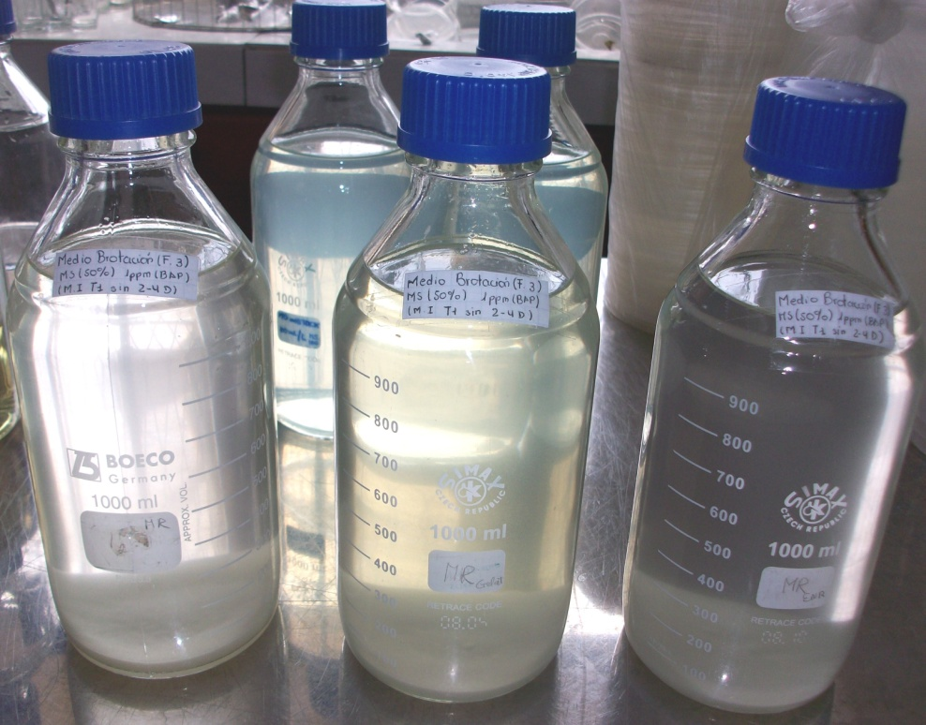
Fase de Brotación
Número de brotes
Número de hojas
Número de raíces

Slide 18
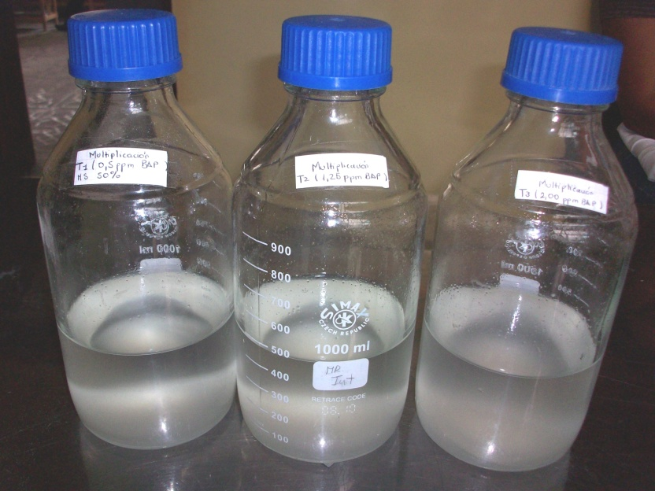
Concentración óptima de N6-bencilaminopurina (BAP)
VARIABLES: Número de hojas, Número de raíces, Número de brotes, Longitud de planta, Fenolización, Mortalidad, Contaminación Bacteriana y Contaminación Fúngica.
3 repeticiones/tratamiento
Tratamiento | Concentración de BAP (ppm)
T₁ | 0,50
T₂ | 1,25
T₃ | 2,00

Slide 19
RESULTADOS Y DISCUSIÓN Protocolo de Desinfección
Promedio ± error estándar para contaminación bacteriana y contaminación fúngica en los explantes de Anthurium andreanum L., sujetos a la aplicación de 4 tratamientos de desinfección.
Trat. | % Cloro (i.a) | Tiempo de exposición (min.) | Cont. Bacteriana | Cont. Fúngica
T₁ | 0,5 | 10 | 0,89 ± 0,02 c | 0,11 ± 0,02 b
T₂ | 0,5 | 15 | 0,64 ± 0,03 b | 0,00 ± 0,00 a
T₃ | 1 | 10 | 0,39 ± 0,03 a | 0,01 ± 0,01 a
T₄ | 1 | 15 | 0,65 ± 0,03 b | 0,0042 ± 0,0042 a
p-valor |  |  | <0,0001 | <0,0001
Letras distintas indican diferencias significativas (p<= 0,05)

Slide 20
Contaminación bacteriana y fúngica de los explantes de Anturio, sujetos a la aplicación de tratamientos de desinfección: T₁, T₂, T₃ y T₄.
b

Slide 21
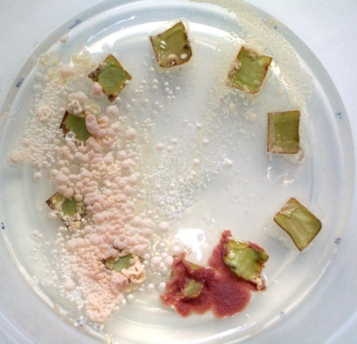
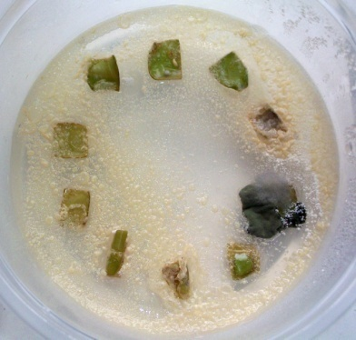
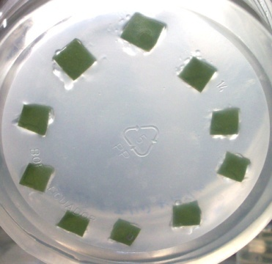
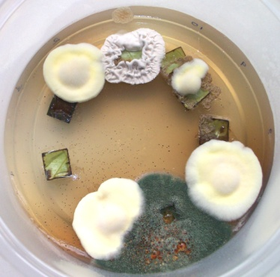
T1 (0,5% Cl; 10 min)
T2 (0,5% Cl; 15 min)
T3 (1% Cl; 10 min)
T4 (1% Cl; 15 min)

Slide 22
Promedio ± error estándar para mortalidad y fenolización en los explantes de Anthurium andreanum L., sujetos a la aplicación de 4 tratamientos de desinfección.
Trat | % Cloro (i.a) | Tiempo de exposición (min.) | Mortalidad | Fenolización
T₁ | 0,5 | 10 | 0,80 ± 0,02 c | 8,29 ± 0,14 c
T₂ | 0,5 | 15 | 0,34 ± 0,02 b | 4,18 ± 0,21 b
T₃ | 1 | 10 | 0,21 ± 0,03 a | 3,52 ± 0,23 a
T₄ | 1 | 15 | 0,33 ± 0,03 b | 4,09 ± 0,25 b
p-valor |  |  | <0,0001 | <0,0001
Letras distintas indican diferencias significativas (p<= 0,05)

Slide 23
Mortalidad y fenolización de los explantes de Anturio, sujetos a la aplicación de tratamientos de desinfección: T₁, T₂, T₃ y T₄.

Slide 24
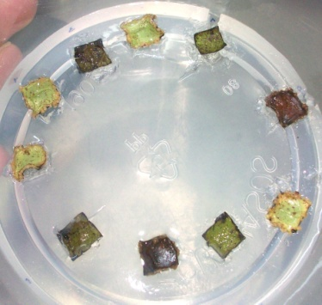
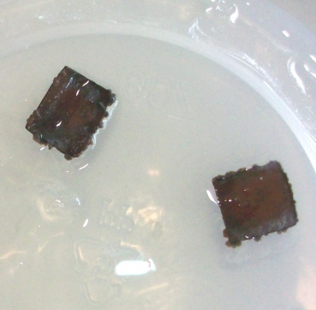
Presencia de fenolización y mortalidad en las secciones de hoja de Anthurium andreanum L., pertenecientes a T₁ (0.5% Cl (i.a) x 10 min).

Slide 25
FASE DE INTRODUCCIÓN Concentración de macronutrientes MS adecuado y la relación óptima de BAP/2,4-D Análisis de modelos mixtos
Trat. | Macronut. | BAP(ppm) | Cont. Bact. | Cont. Fung.
T₁ | 0,5 | 1 | 0,16 ± 0,02 b | 0,00 ± 0,01 b
T₂ | 0,5 | 1,75 | 0,30 ± 0,02 a | 0,00 ± 0,01 b
T₃ | 0,5 | 2,5 | 0,02 ± 0,02 d | 0,00 ± 0,01 b
T₄ | 1 | 1 | 0,00 ± 0,02 d | 0,00 ± 0,01 b
T₅ | 1 | 1,75 | 0,00 ± 0,02 d | 0,00 ± 0,01 b
T₆ | 1 | 2,5 | 0,11 ± 0,02 c | 0,15 ± 0,01 a
Contaminación bacteriana y contaminación fúngica de los explantes de Anthurium andreanum L.

Slide 26
Contaminación bacteriana y contaminación fúngica de los explantes de Anthurium andreanum L. sujetos a la aplicación de 2 concentraciones de macronutrientes MS (50 y 100%) y 3 dosis de BAP (1, 1.75 y 2.5 ppm): T₁, T₂, T₃, T₄, T₅ y T₆.

Slide 27
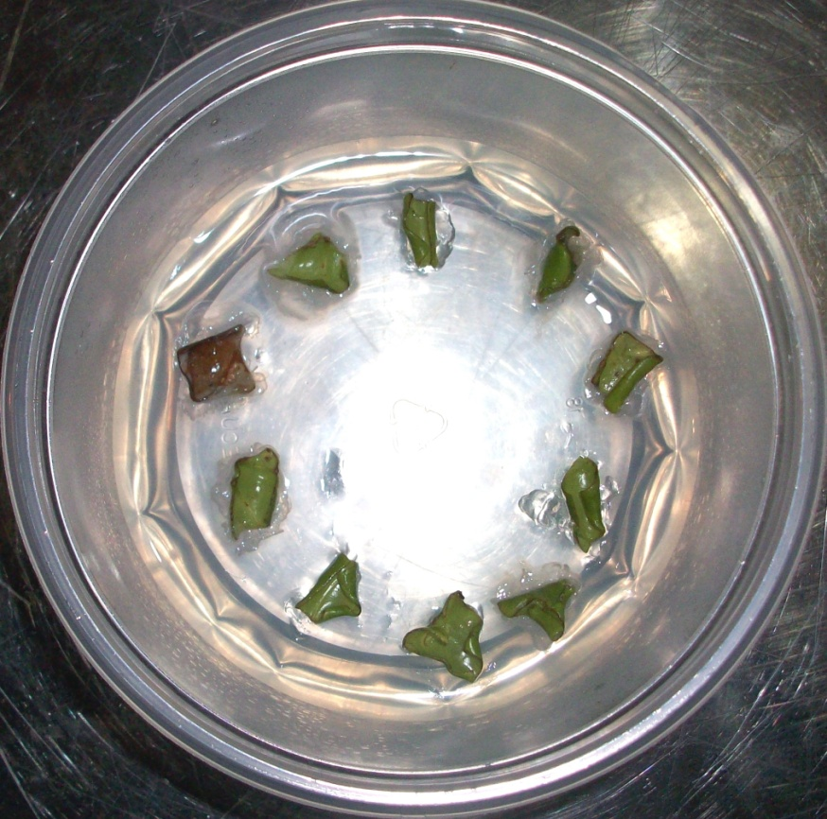
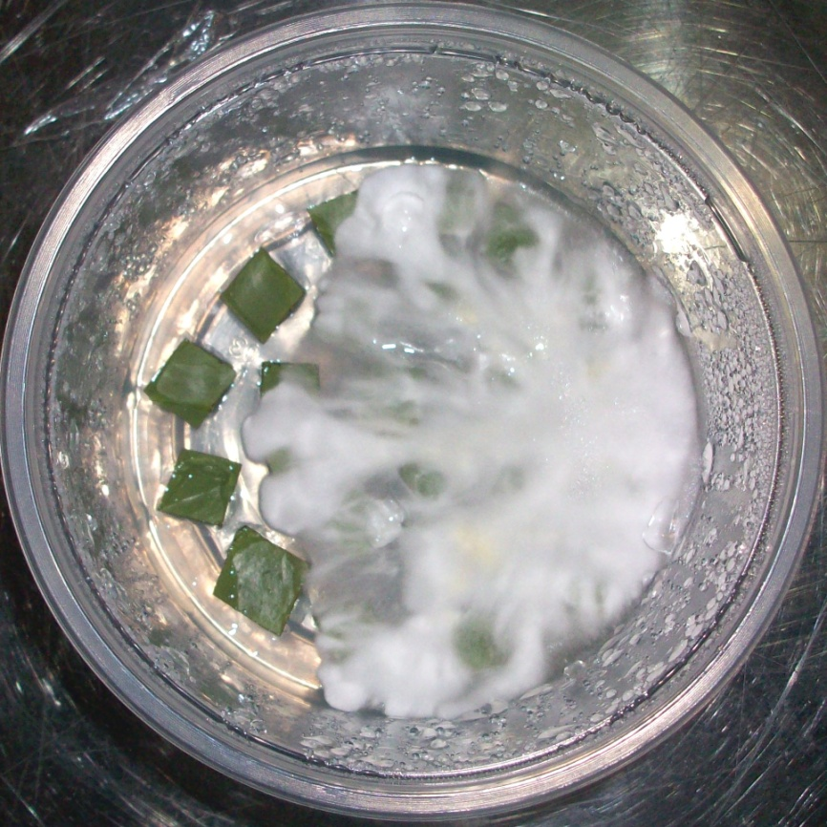
Contaminación Bacteriana
Contaminación Fúngica
T6 (100% MS; 2,5 ppm BAP)

Slide 28
Promedio ± error estándar para mortalidad y fenolización en los explantes de Anthurium andreanum L. en el medio de introducción, bajo el efecto de la interacción macronutrientes MS y BAP (ppm).
Tratamiento | Macronut. | BAP (ppm) | Mortalidad | Fenolización
T₁ | 0,5 | 1 | 0,02 ± 0,02 b | 1,23 ± 0,13 c
T₂ | 0,5 | 1,75 | 0,04 ± 0,02 b | 1,71 ± 0,13 b
T₃ | 0,5 | 2,5 | 0,06 ± 0,02 b | 1,62 ± 0,13 b
T₄ | 1 | 1 | 0,07 ± 0,02 b | 1,60 ± 0,13 b
T₅ | 1 | 1,75 | 0,05 ± 0,02 b | 1,56 ± 0,13 b
T₆ | 1 | 2,5 | 0,18 ± 0,02 a | 2,64 ± 0,13 a

Slide 29
Mortalidad y fenolización de los explantes de Anthurium andreanum L. sujetos a la aplicación de 2 concentraciones de macronutrientes MS (50 y 100%) y 3 dosis de BAP (1, 1.75 y 2.5 ppm): T₁, T₂, T₃, T₄, T₅ y T₆.

Slide 30
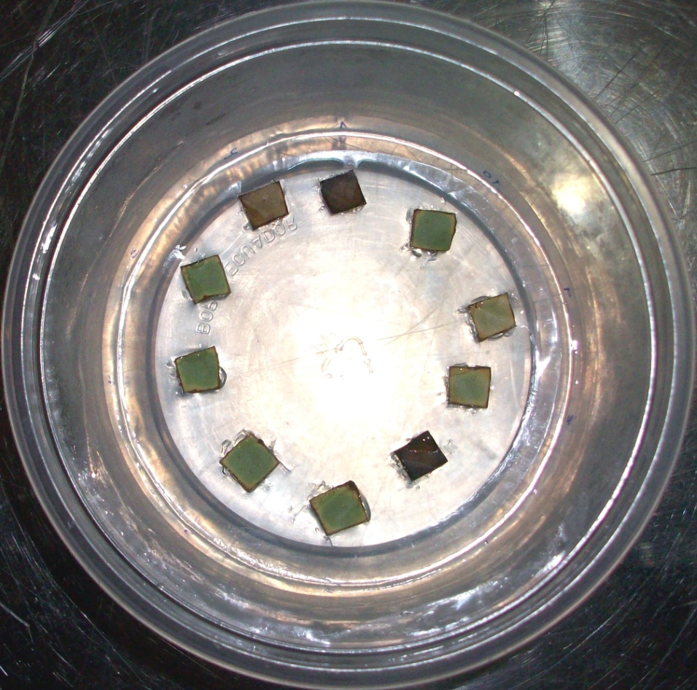
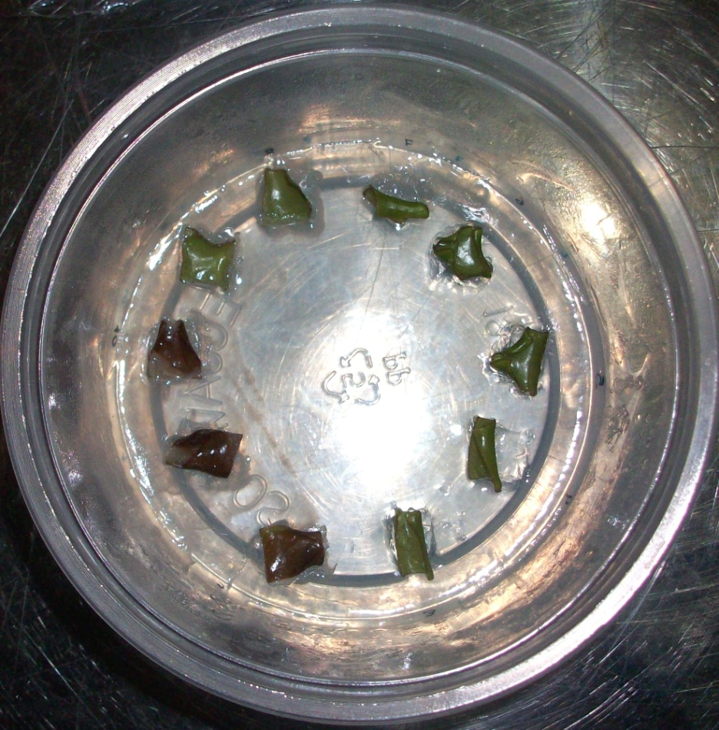
Mortalidad y Fenolización
T6 (100% MS; 2,5 ppm BAP)

Slide 31
Presencia de Callo
Promedio ± error estándar para presencia de callo en los explantes de Anthurium andreanum L. en el medio de introducción, bajo el efecto de la interacción macronutrientes MS y BAP (ppm).
Tratamiento | Macronut. | BAP (ppm) | P.C
T₁ | 0,5 | 1 | 0,11 ± 0,02 a
T₂ | 0,5 | 1,75 | 0,06 ± 0,02 b
T₃ | 0,5 | 2,5 | 0,05 ± 0,02 b
T₄ | 1 | 1 | 0,12 ± 0,02 a
T₅ | 1 | 1,75 | 0,11 ± 0,02 a
T₆ | 1 | 2,5 | 0,06 ± 0,02 b

Slide 32
Presencia de callo de los explantes de Anthurium andreanum L. sujetos a la aplicación de 2 concentraciones de macronutrientes MS (50 y 100%) y 3 dosis de BAP (1, 1.75 y 2.5 ppm): T₁, T₂, T₃, T₄, T₅ y T₆.

Slide 33
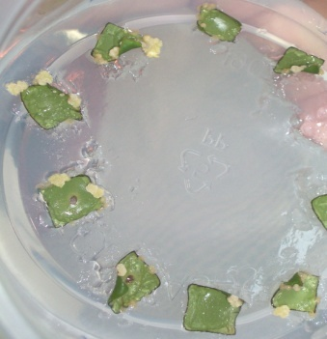
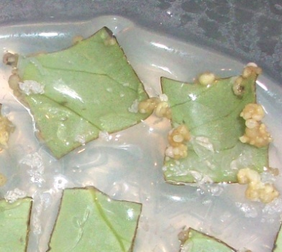
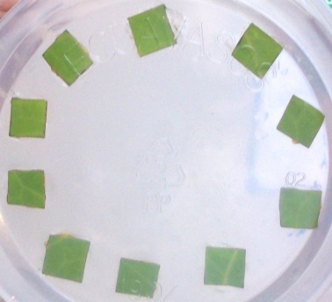
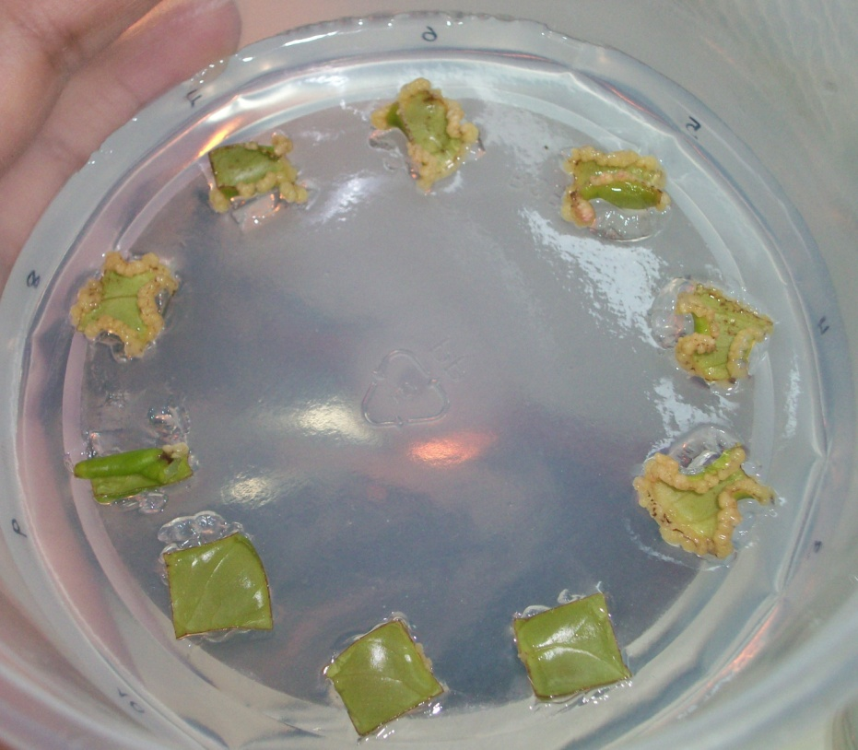
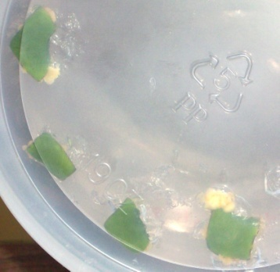
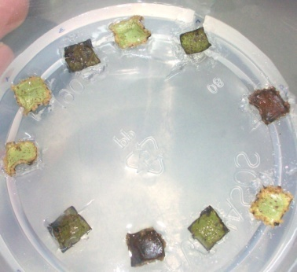
1 ppm BAP
1,75 ppm BAP
2,5 ppm BAP
50 % MS
100 % MS

Slide 34
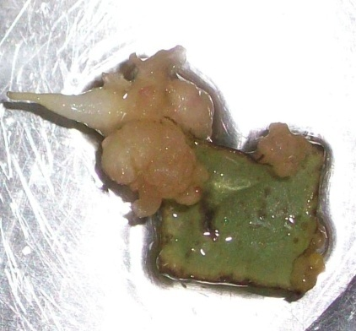
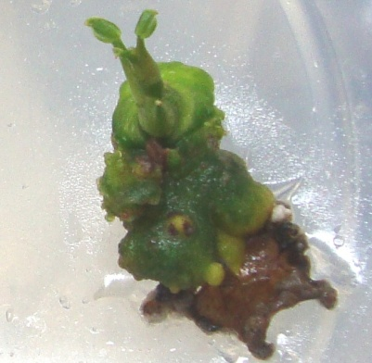
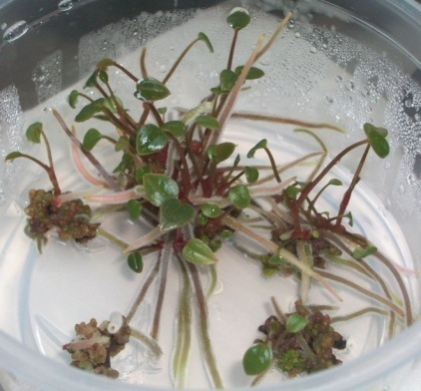
FASE DE BROTACIÓN
Número de Brotes: máximo de 18.94 (16.94, 15.69, 14.83 y 12.26 brotes explante promedio/U.E);
Intermedio de 11.03, 9.60, 9.31, 8.54, 7.17, 6.60, 6.14, 5.66, 5.11, 4.94 y 4.63 brotes explante promedio/U.E.
Mínimo de 3.23, 2.34 y 0.57 brotes explante promedio/U.E.
Número de Hojas: 5.97, 5.34, 4.83, 4.66, 4.40 y 3.86 hojas promedio.
Número de raíces: 3.37, 3.31, 2.80, 2.74, 2.71 y 1.94 raíces promedio.

Slide 35
FASE DE MULTIPLICACIÓN Concentración óptima de N6-bencilaminopurina (BAP)
Promedio ± error estándar para longitud de la plantas de Anthurium andreanum L. culivadas in vitro, en el medio de multiplicación, bajo el efecto de 4 dosis de BAP (ppm).
Tratamiento | BAP (ppm) | Longitud de la Planta (cm)
T₀ | 0 | 2,27 ± 0,04 a
T₁ | 0,5 | 2,36 ± 0,05 ab
T₂ | 1,25 | 2,50 ± 0,06 b
T₃ | 2,00 | 2,79 ± 0,07 c
p-valor |  | 0,0321
Letras distintas indican diferencias significativas (p<= 0,05)

Slide 36
Longitud de las plantas de Anthurium andreanum L. cultivadas in vitro, a diferentes concentraciones de bencilaminopurina (BAP) 0, 0.5, 1.25 y 2.00 ppm en la fase de multiplicación.

Slide 37
Promedio ± error estándar para fenolización de las plantas de Anthurium andreanum L. cultivadas in vitro, en el medio de multiplicación, bajo el efecto de 4 dosis de BAP (ppm).
Tratamiento | BAP (ppm) | Fenolización
T₀ | 0 | 1,00 ± 0,00 a
T₁ | 0,5 | 1,13 ± 0,02 b
T₂ | 1,25 | 1,13 ± 0,02 b
T₃ | 2,00 | 1,00 ± 0,00 a
p-valor |  | <0,0001
Letras distintas indican diferencias significativas (p<= 0,05)

Slide 38
Fenolización de las plantas de Anthurium andreanum L. cultivadas in vitro, a diferentes concentraciones de bencilaminopurina (BAP) 0, 0.5, 1.25 y 2.00 ppm en la fase de multiplicación.

Slide 39
Promedio ± error estándar para número de hojas, número de raíces y número de brotes de las plantas de Anthurium andreanum L. cultivadas in vitro, en el medio de multiplicación, bajo el efecto de 4 dosis de BAP (ppm).
Trat. | BAP (ppm) | Número de Hojas | Número de Raíces | Número de Brotes
T₀ | 0 | 4,54 ± 0,15 a | 2,46 ± 0,10 a | 3,69 ± 0,20 a
T₁ | 0,5 | 5,21 ± 0,18 ab | 2,60 ± 0,12 b | 4,11 ± 0,19 ab
T₂ | 1,25 | 5,34 ± 0,19 bc | 2,11 ± 0,08 a | 4,28 ± 0,19 ab
T₃ | 2,00 | 5,96 ± 0,24 c | 2,55 ± 0,09 b | 4,52 ± 0,23 b
p-valor |  | <0,0001 | <0,0001 | 0,0016
Letras distintas indican diferencias significativas (p<= 0,05)

Slide 40
Número de hojas, número de raíces y número de brotes de las plantas de Anthurium andreanum L. cultivadas in vitro, a diferentres concentraciones de bencilaminopurina (BAP) 0, 0.5, 1.25 y 2.00 ppm en la fase de multiplicación.

Slide 41
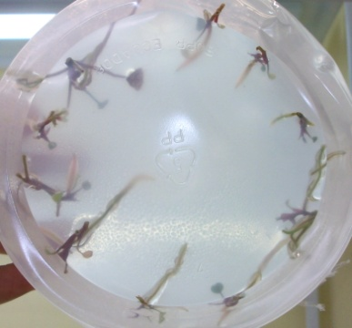
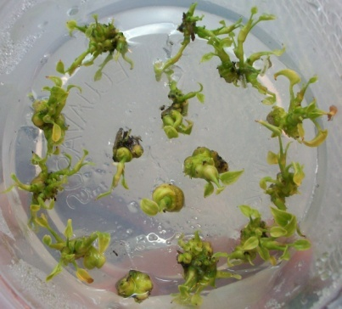
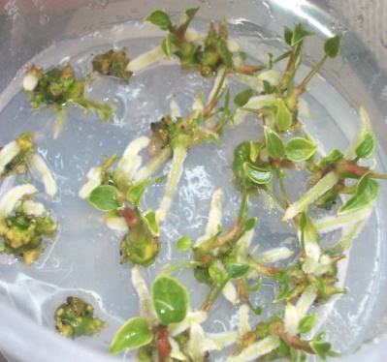
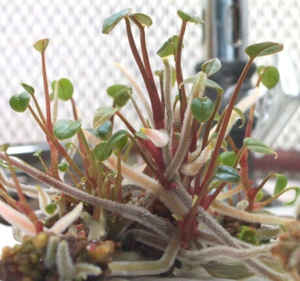
A)
B)
C)
D)
Plantas de Anthurium andreanum L. cultivadas in vitro en la fase de multiplicación, a diferentes concentraciones de bencilaminopurina (BAP): A) T₀: 0 ppm BAP, B) T₁: 0.50 ppm BAP, C) T₂: 1.25 ppm BAP, y D) T₃: 2.00 ppm BAP.

Slide 42
CONCLUSIONES
El protocolo de desinfección con el que se obtuvieron los menores porcentajes de contaminación, tanto fúngica como bacteriana, al igual que el menor porcentaje de mortalidad y fenolización, fue el T₃ (1% Cl (i.a) x 10 min), el cual presentó además mejor calidad en cuanto a coloración y vigor de los explantes.
Los diferentes productos afines que intervinieron en los protocolos de desinfección muy probablemente coadyuvaron en su eficacia, demostrando que la desinfección inicial con jabón líquido, tintura de yodo, Benlate 1 g L⁻¹, peróxido de hidrógeno 3 ml L⁻¹y ácido peracético 3 ml L⁻¹; en el exterior de la cámara, más el protocolo T₃ (1% Cloro (i.a) x 10 min); en cámara de flujo laminar, fue el más adecuado para la introducción del material vegetativo de Anthurium andreanum L.

Slide 43
Los tratamientos T₁ (50% MS; 1ppm BAP) y T₄ (100%; 1ppm BAP), presentaron mayor formación de callo, 11 y 12% respectivamente sin diferencias significativas. Por lo que se concluye que la dosis óptima de citocinina BAP es de 1ppm en la fase de introducción, independientemente de la concentración de macronutrientes MS.
De las cuatro dosis de citocinina (BAP) probadas en la fase de multiplicación se deduce que la dosificación 2.00 ppm fue la más indicada para la obtención de un mayor número de brotes viables, hojas y raíces.
El BAP, a razón de 2.00 ppm en la fase de multiplicación, estimuló una longitud por planta superior a los demás tratamientos y una fenolización mínima de 1%, sin contaminación, ni mortalidad.

Slide 44
RECOMENDACIONES
Para el proceso de desinfección de anturio se recomienda usar el protocolo de desinfección T₃ (1% Cl (i.a) x 10 min) que mostró mejores resultados en el proceso de desinfección de secciones de hoja previa a la introducción de las mismas en el medio de cultivo.
Para mejores resultados se recomienda la introducción de las secciones de hoja de anturio en medio MS (Murashige-Skoog) con 1 ppm (BAP), del cual se obtendrán un 11 a 12% de formación de callo promedio por cada explante introducido.

Slide 45
Utilizar una dosis de 2.00 ppm BAP para la fase de multiplicación, para la obtener mayor longitud por planta, y mejor calidad de brotes, hojas y raíces.
Se recomienda además continuar con estudios de propagación in vitro de anturio con el fin de obtener plantas completas adaptadas a campo.

Slide 46
GRACIAS

